Slide 1


Matricula: 402-2992889-6
Participante: Javier Jiménez
Facilitador: Kevin Feliz Henríquez
Nombre del Técnico: Ciberseguridad

Slide 2
Asignaturas
1. Tomar captura de pantalla de la maquina victima.
2. Crear un archivo .txt con tu nombre y redactar un mensaje.
3. Subir el archivo en el escritorio del usuario Lola.
4. Ver el contenido de la carpeta escritorio en el usuario Lola.
5. Leer un archivo subido por un compañero.
6. Descargar un archivo subido por un compañero.

Slide 3
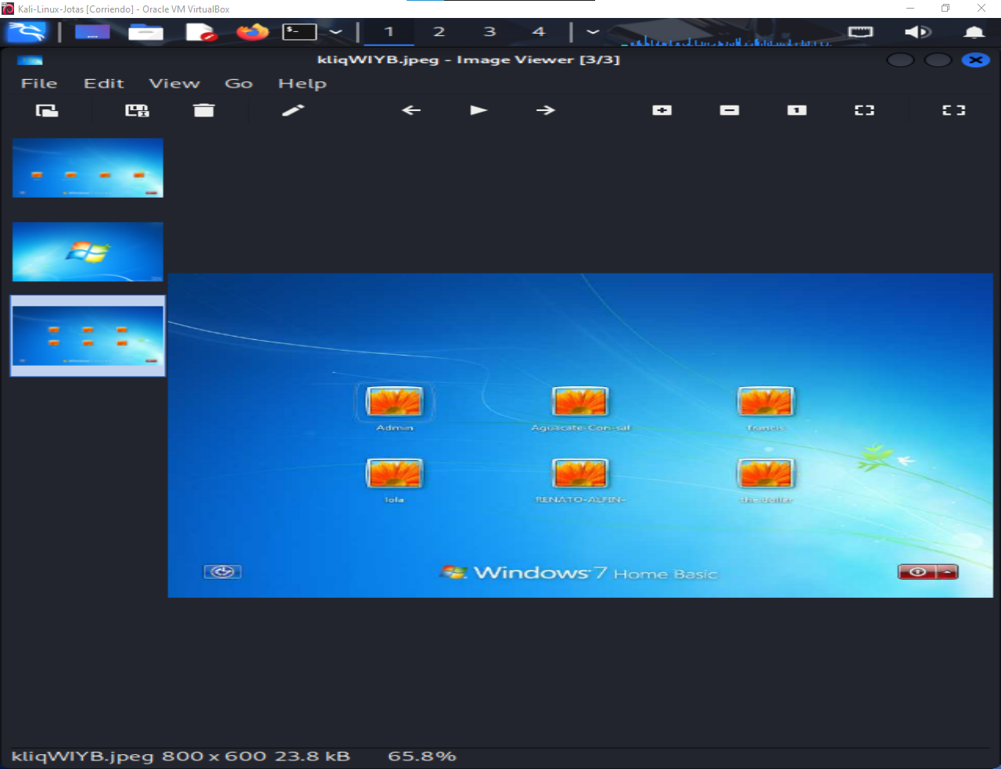
1. Tomar captura de pantalla de la maquina victima.

Slide 4
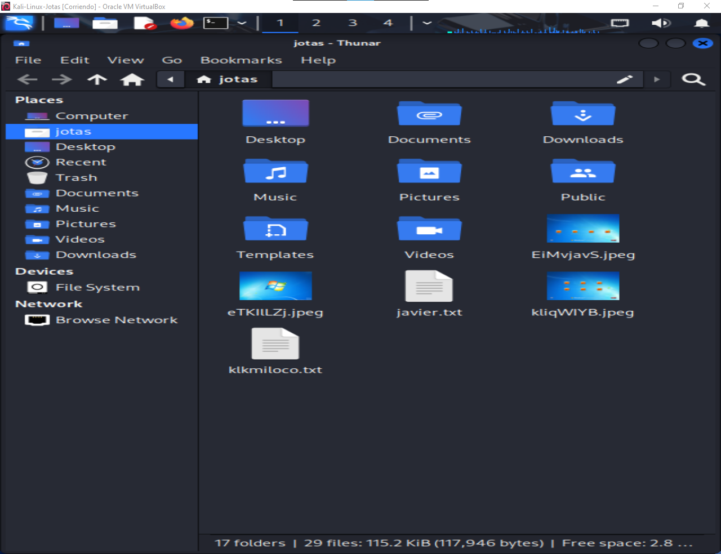
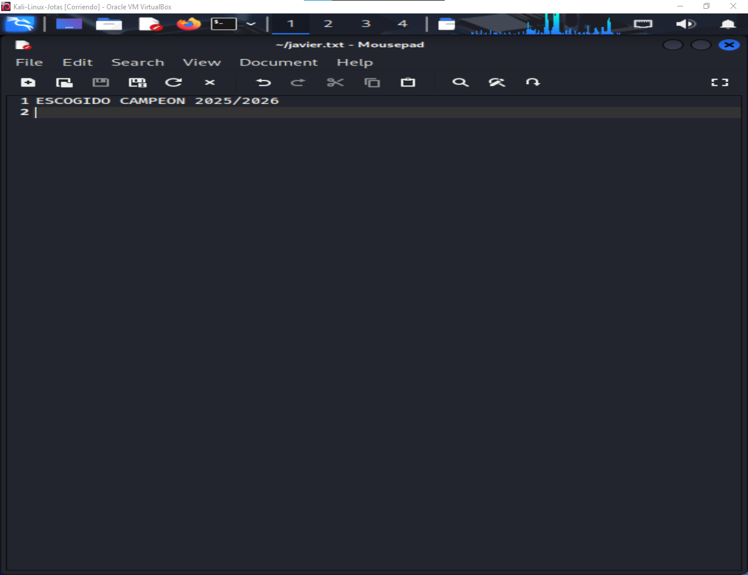
2. Crear un archivo .txt con tu nombre y redactar un mensaje.

Slide 5
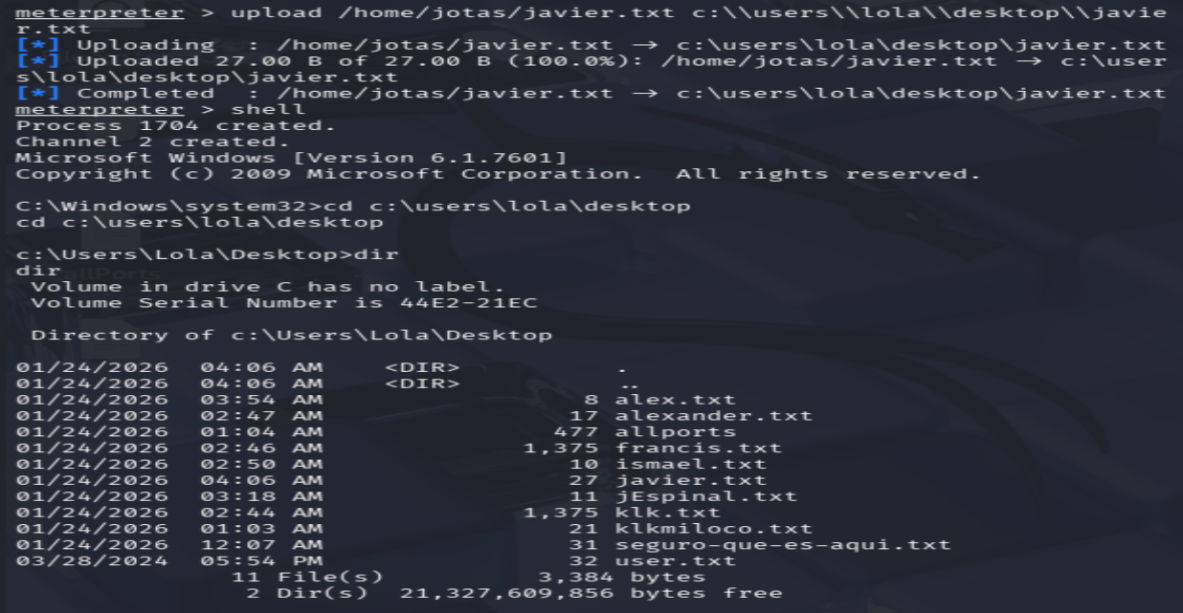
3. Subir el archivo en el escritorio del usuario Lola.

Slide 6
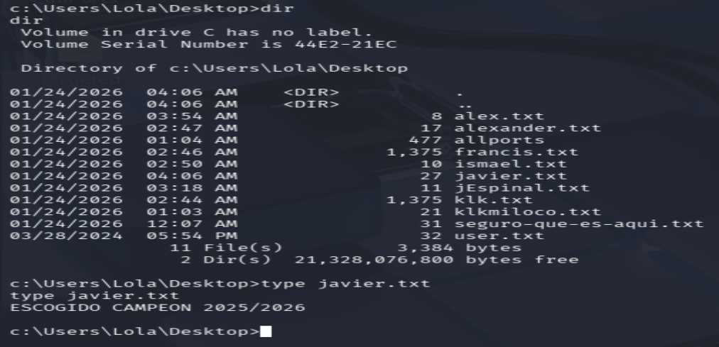
4. Ver el contenido de la carpeta escritorio en el usuario Lola.

Slide 7
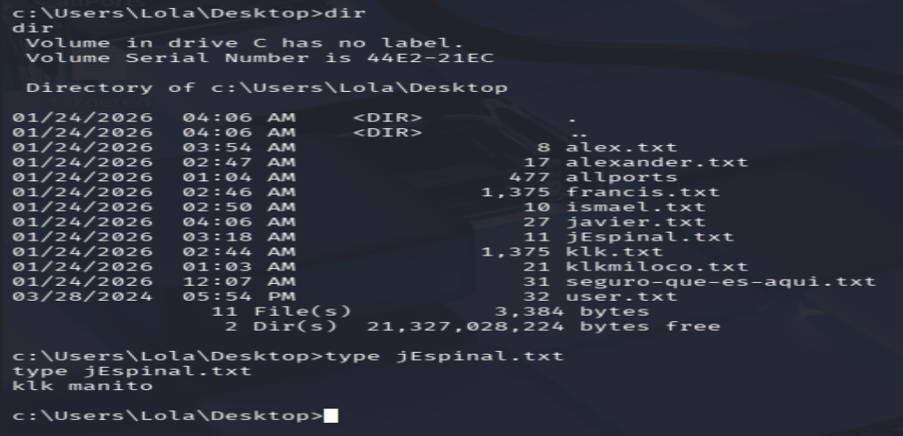
5. Leer un archivo subido por un compañero.

Slide 8
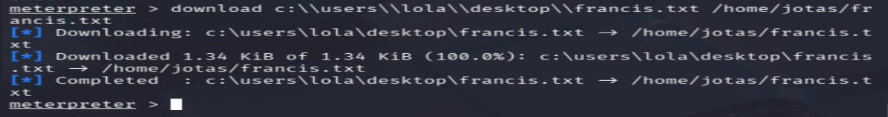
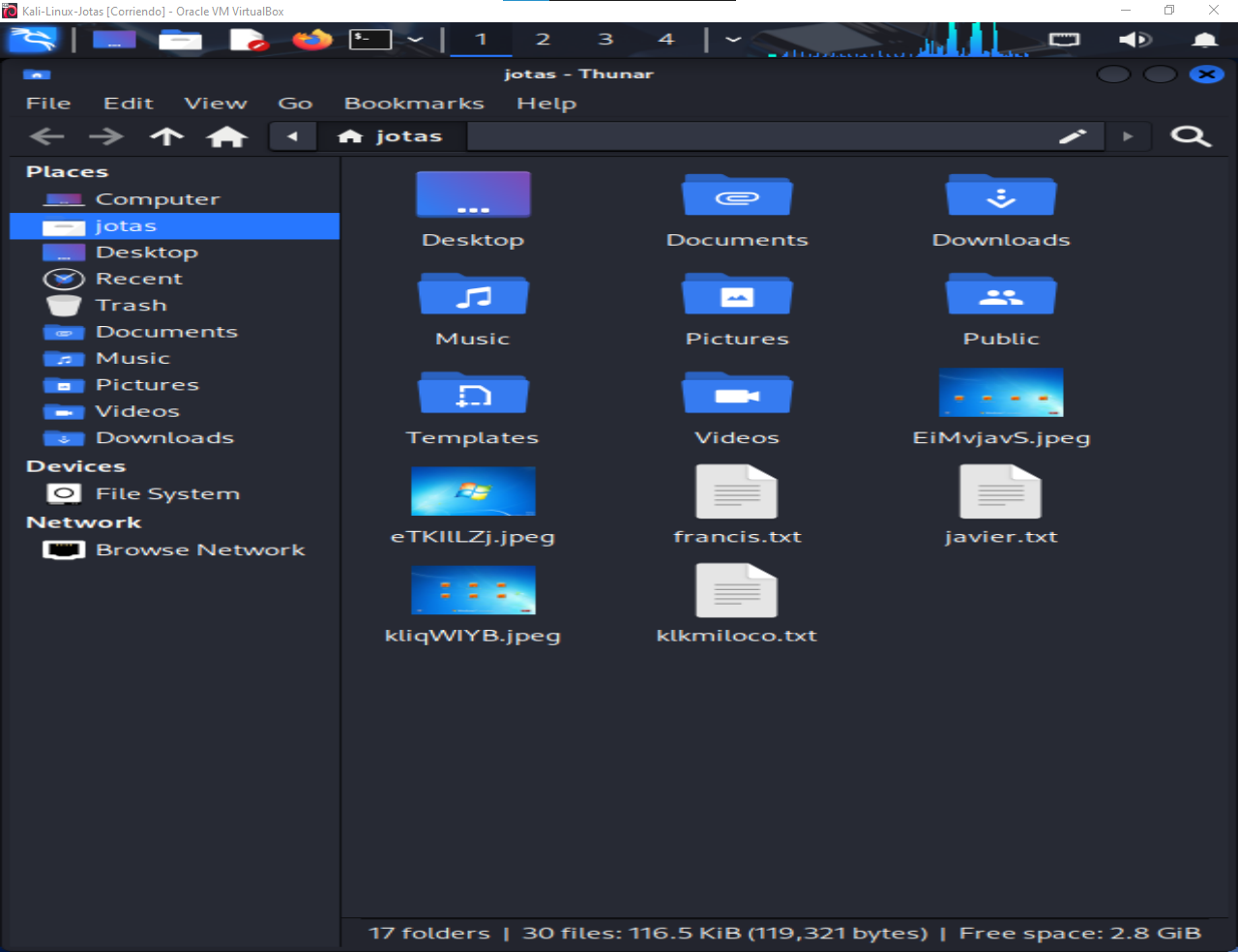
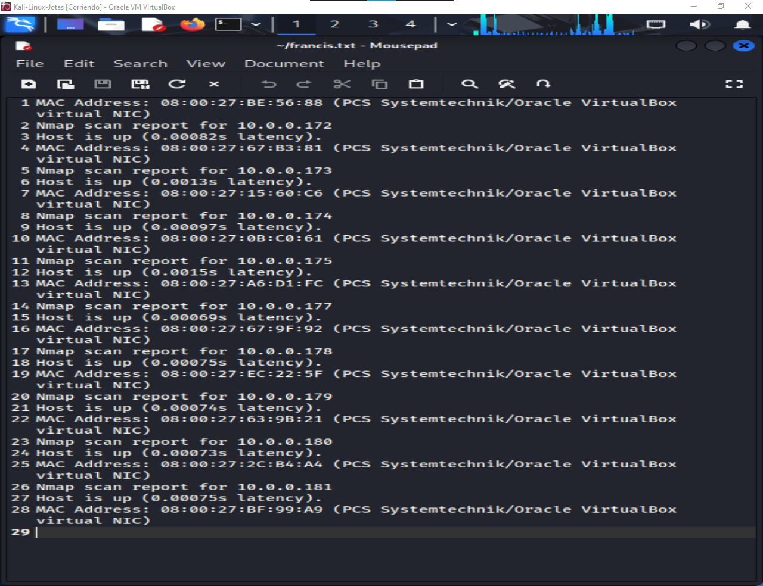
6. Descargar un archivo subido por un compañero.

